Slide 1


Slide 2
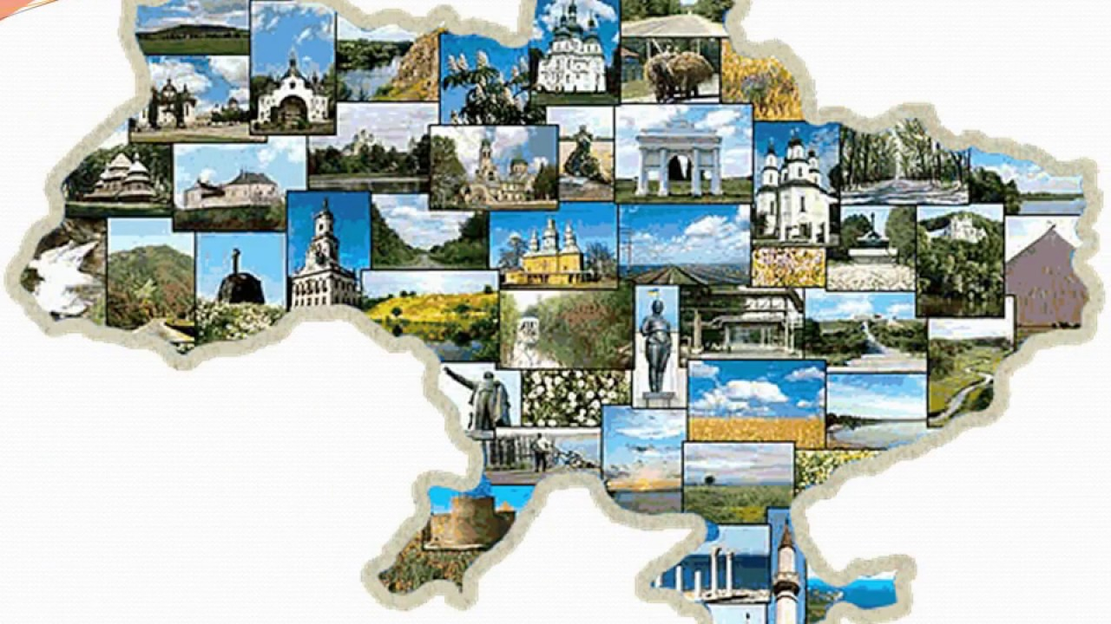

Slide 3



Slide 4

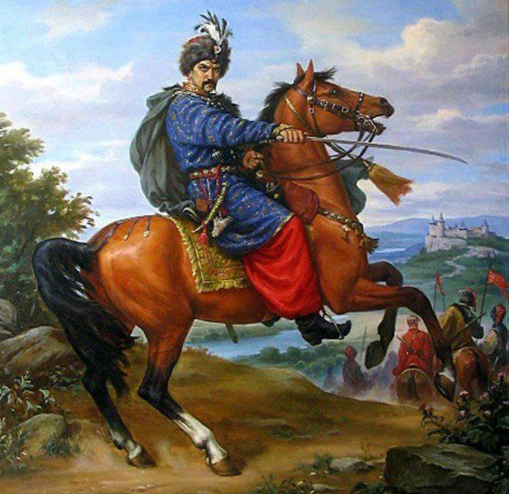

Slide 5
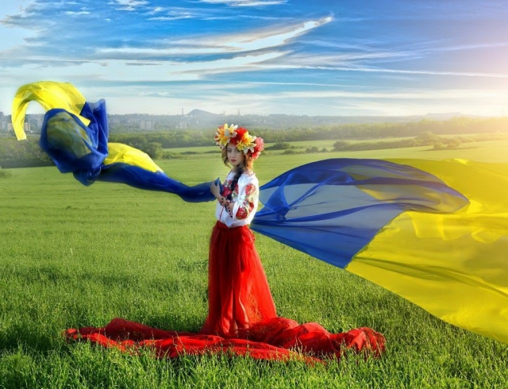

Slide 6
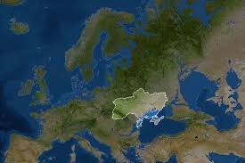
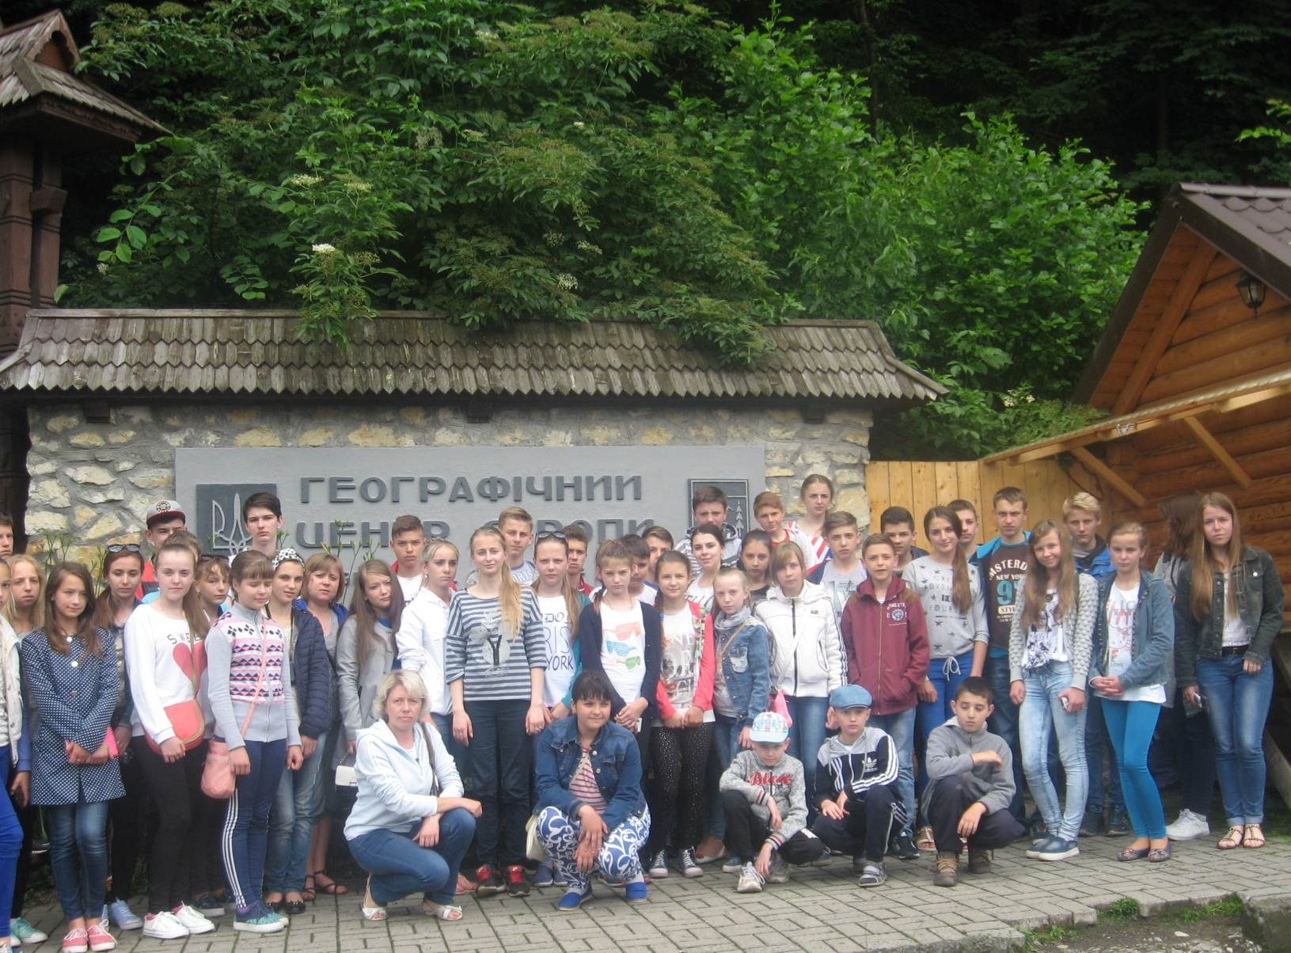

Slide 7
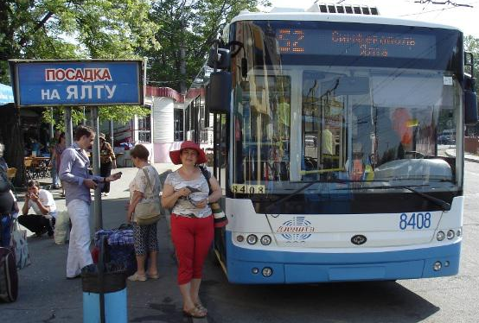
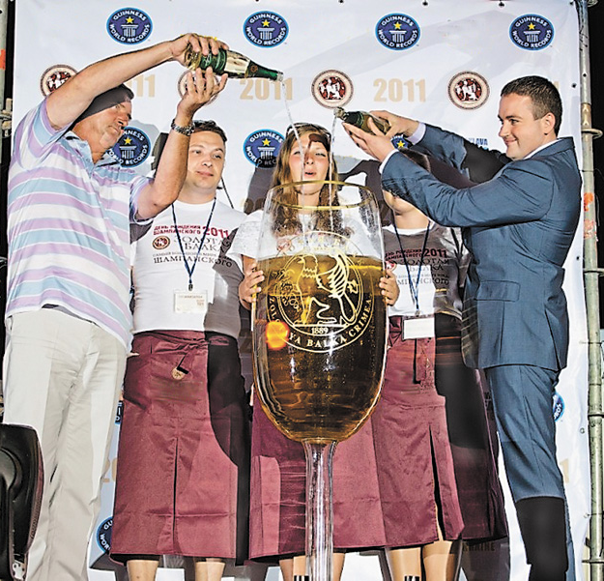

Slide 8
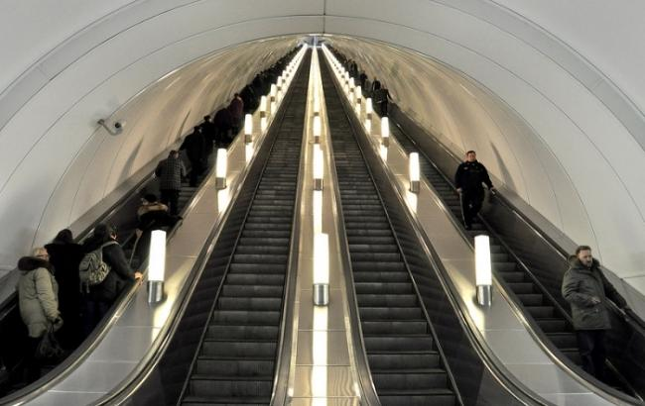
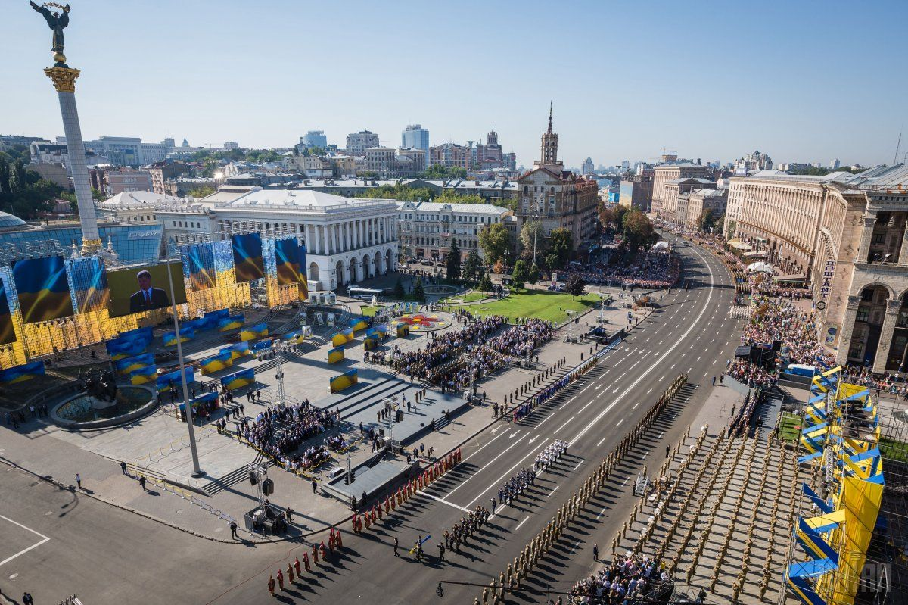

Slide 9
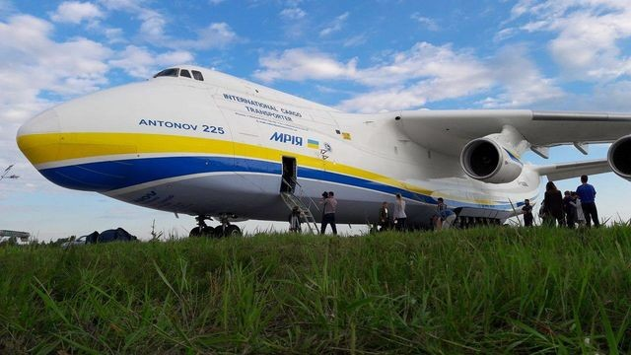
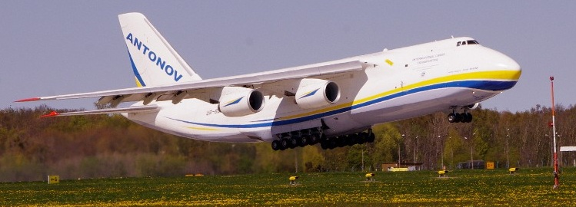

Slide 10
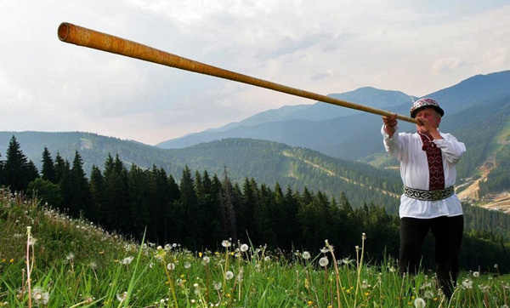
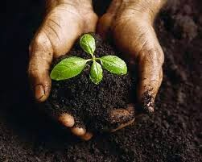

Slide 11
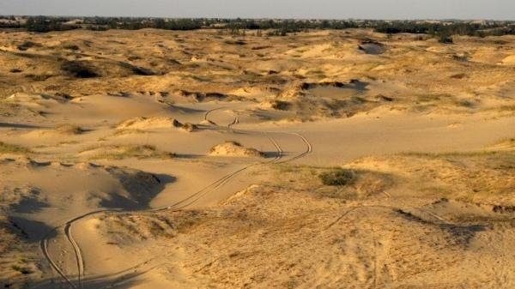
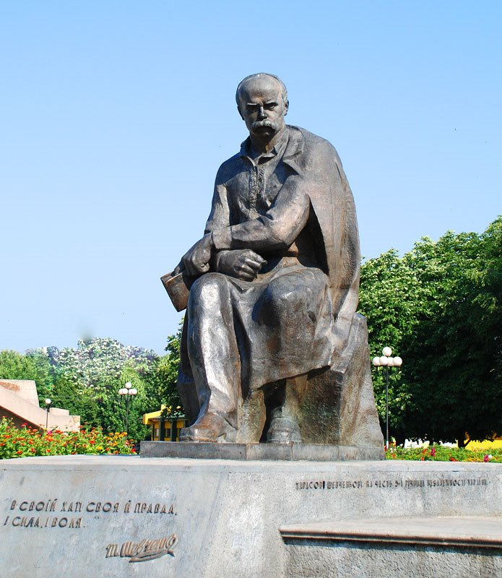

Slide 12

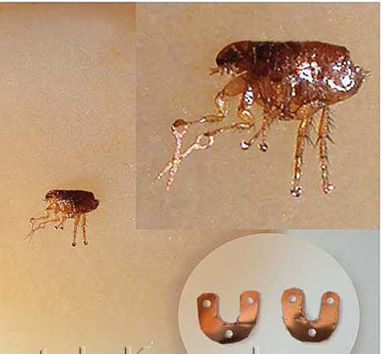

Slide 13

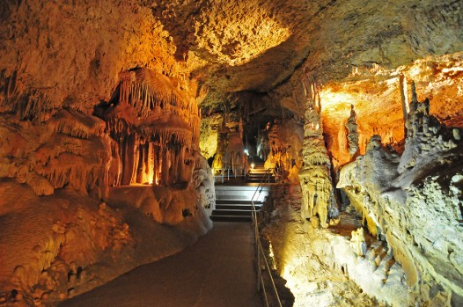

Slide 14
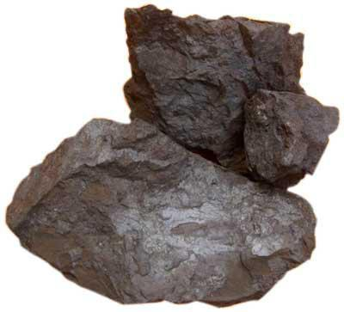
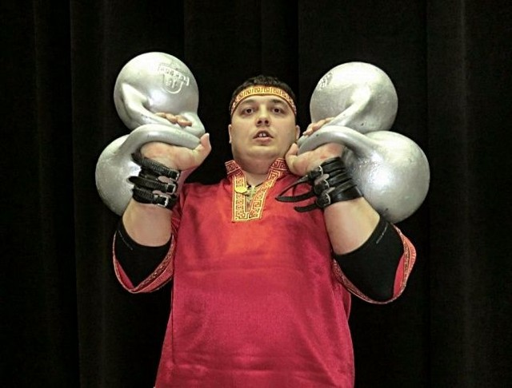

Slide 15
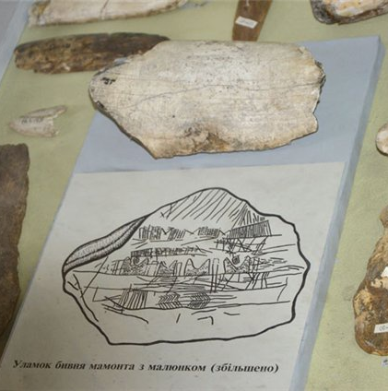
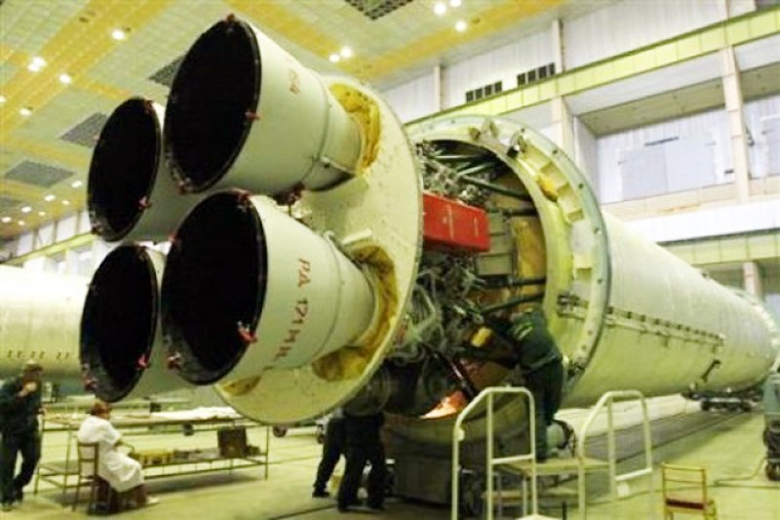

Slide 16
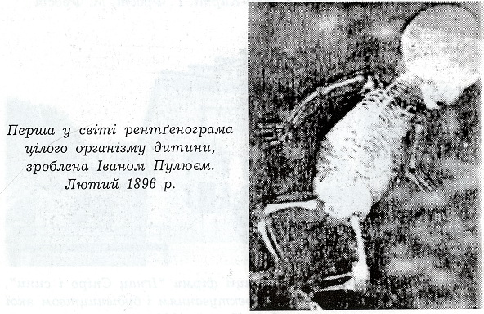
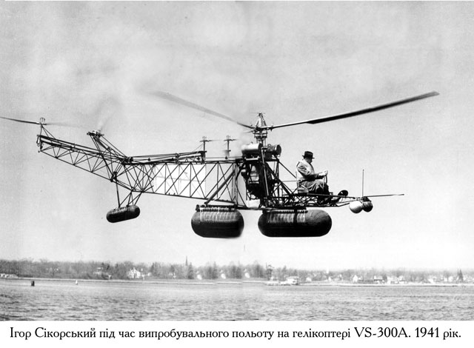

Slide 17


Slide 19

Представлення команд

Slide 20
Раунд І
«Розминка»

Slide 21


Slide 22
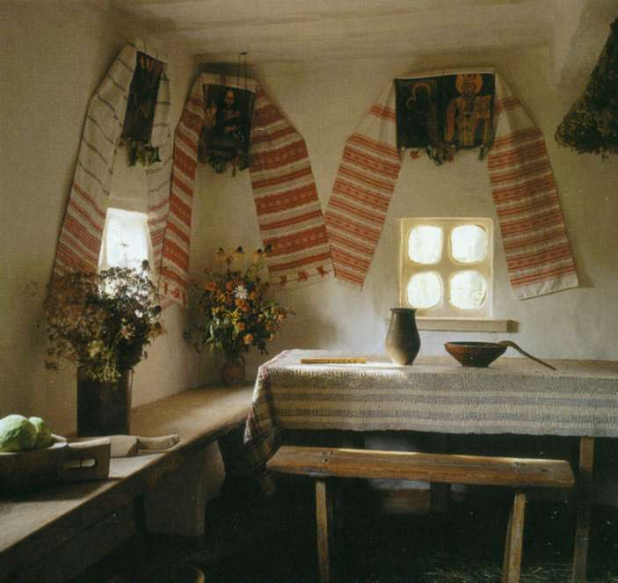

Slide 23
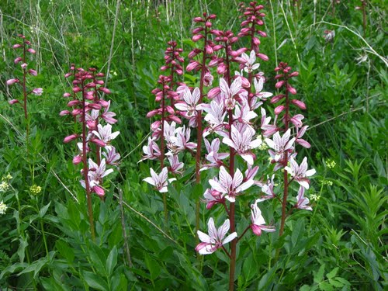
Неопалима купина

Slide 24
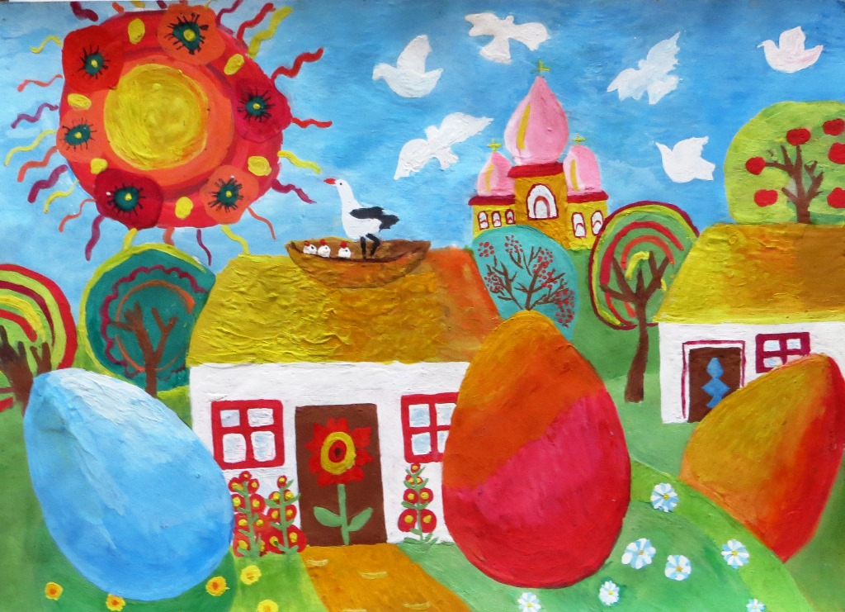

Slide 25
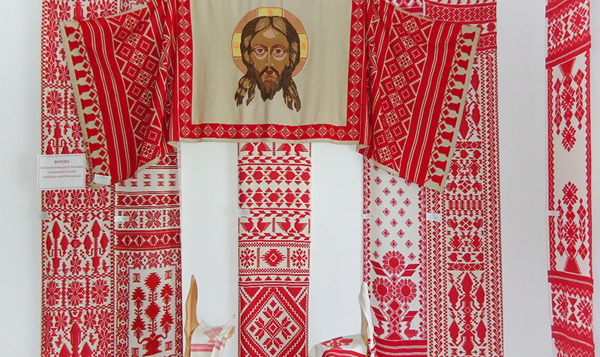

Slide 26


Slide 27
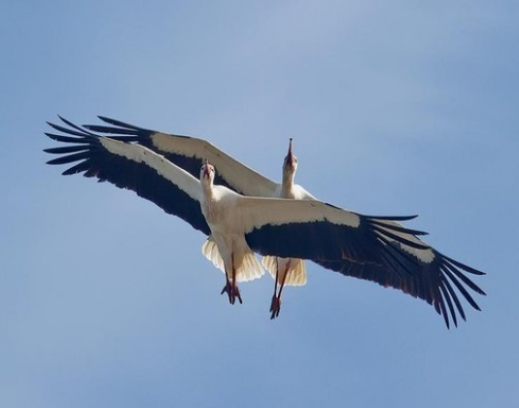

Slide 28


Slide 29
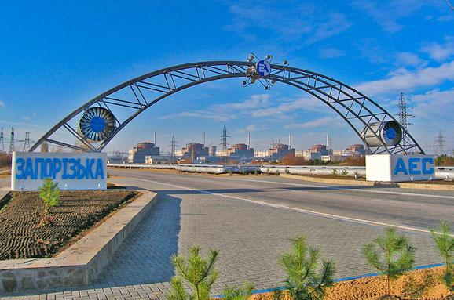

Slide 30
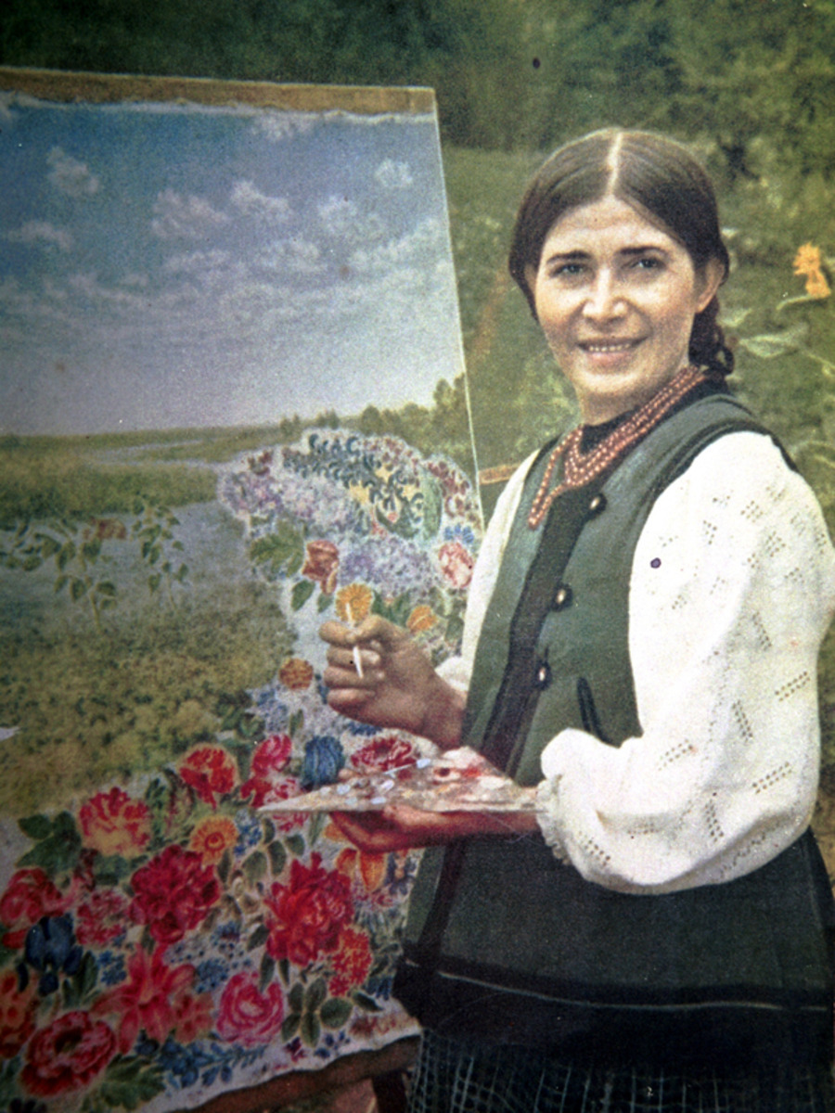


Slide 31
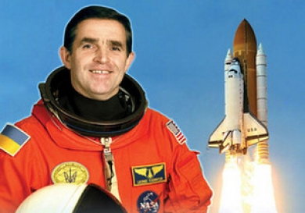

Slide 32
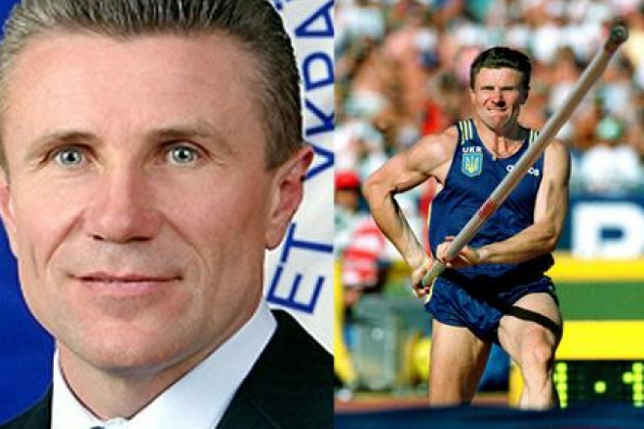

Slide 33


Slide 34
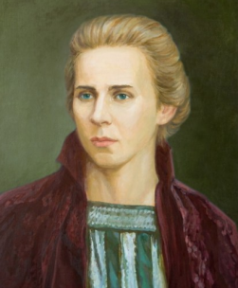

Slide 35

Музична пауза

Slide 36
Моє ім'я - Батьківщина.
Лелеки легке крило.
Моє ім'я - Україна.
І сонечка тепло.
Моє ім'я - Вишиванка.
Я хрестик на полотні.
Моє ім'я - синє небо.
Я сонях малий під ним.
Татові слова.
Україна - це я.
Мамині пісні.
Україна - це ти.

Slide 37
Раунд ІІ
«Відомі українці»

Slide 39
Музична пауза

Slide 40
Вдалині за річкою, срібний зорепад
І вином порічковим, всіх частує сад,
Літньою долиною, йду не поспіша
Вишнею й калиною, втішена душа.
ПРИСПІВ:
Це край, де я родилась і живу,
Де все для мене рідне — не байдуже,
Де зірка з неба впала у траву,
Щоб ти мене побачив милий друже.
Це край моєї втіхи і сльози,
І срібним словом, срібними піснями
Тулюся до молдавскоi краси,
Бо це взяла від батька і від мами.

Slide 41
Раунд ІІІ
«Вірю – не вірю»

Slide 43
Музична пауза

Slide 44
Де така ще є земля,
Щоб дерева так родили,
Де така ще є земля,
Щоб дівчата так любили,
Запитаю я у журавля,
Де на світі є така земля .
Лише у нас на Україні
Росте калина при долині,
Вода джерельна з небом синім
Лише у нас на Україні

Slide 45
Раунд ІV
«Картографічний»

Slide 46
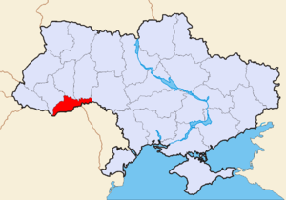

Slide 47
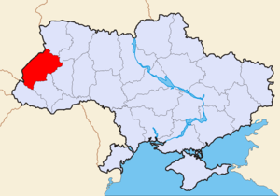

Slide 48
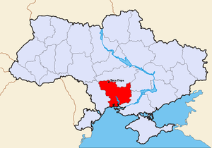

Slide 49
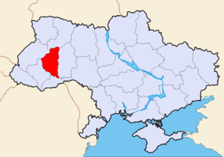

Slide 50
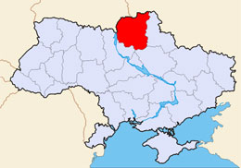

Slide 51
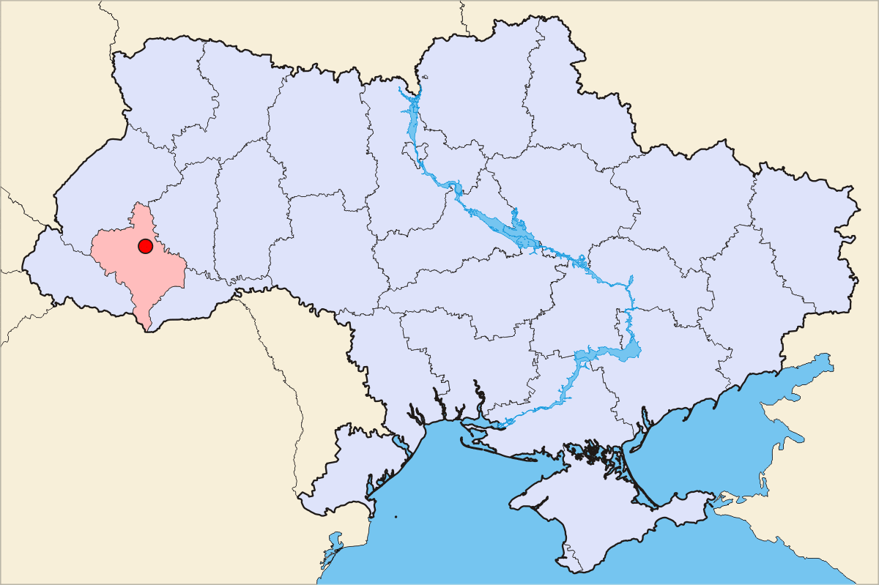

Slide 52
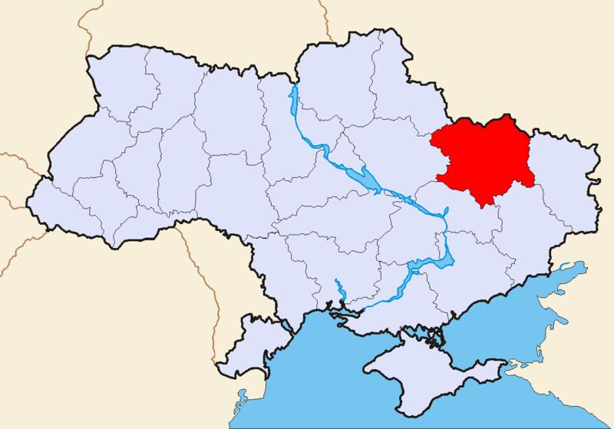

Slide 53
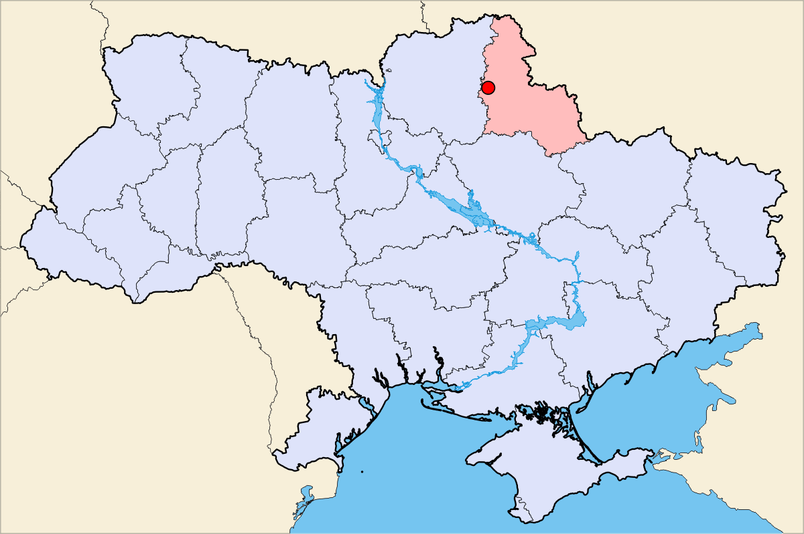

Slide 54
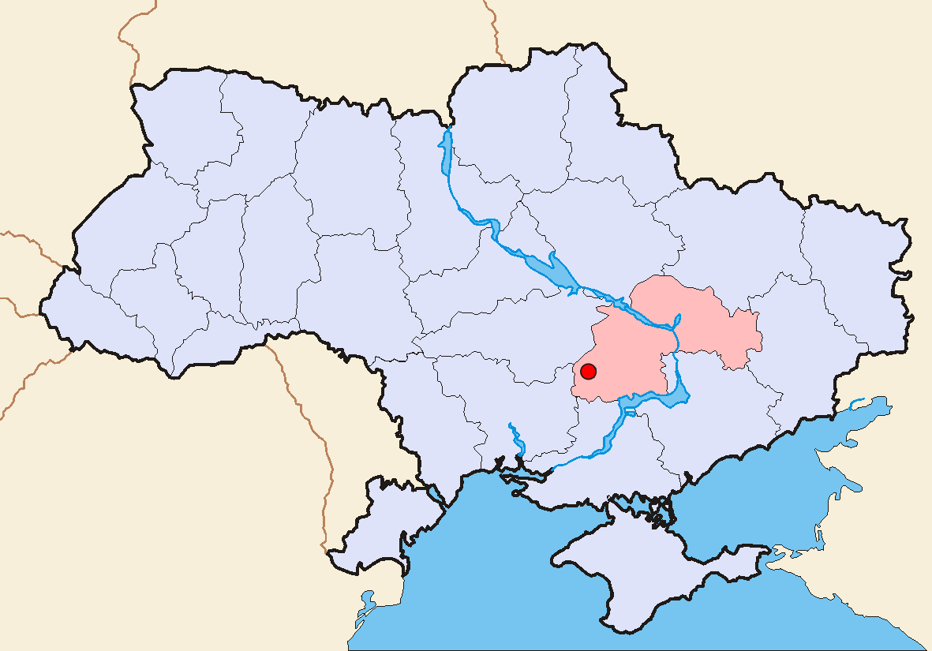

Slide 55
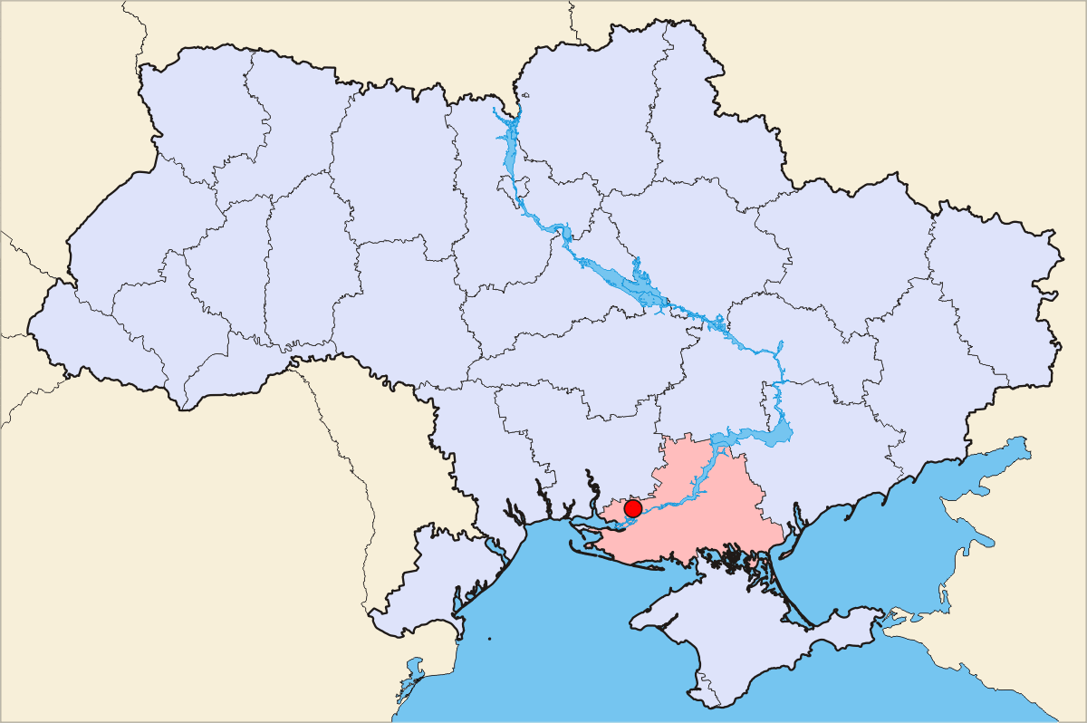

Slide 56
Музична пауза

Slide 58
Раунд V
«Географічний»

Slide 60
Музична пауза

Slide 61
Ти признайся мені,
Звідки в тебе ті чари,
Я без тебе всі дні
У полоні печалі.
Може, десь у лісах
Ти чар-зілля шукала,
Сонце-руту знайшла
І мене зчарувала?
Червону руту
Не шукай вечорами, –
Ти у мене єдина,
Тільки ти, повір.
Бо твоя врода –
То є чистая вода,
То є бистрая вода
З синіх гір.

Slide 62
Раунд V
«Фотоподорож»

Slide 63
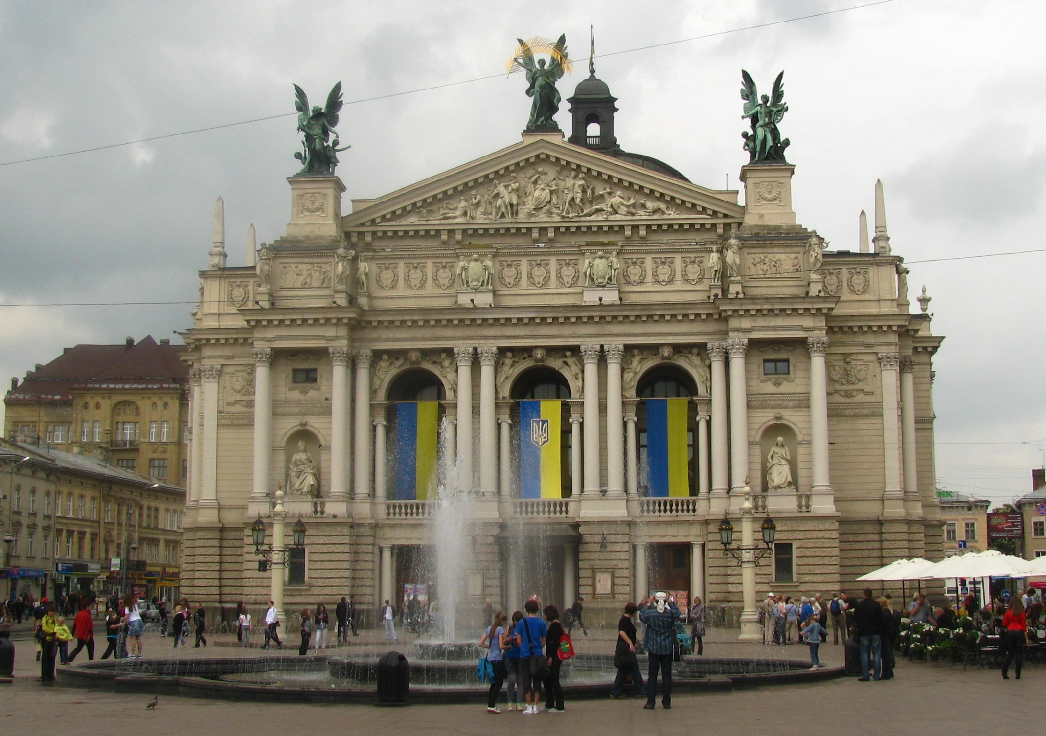

Slide 64
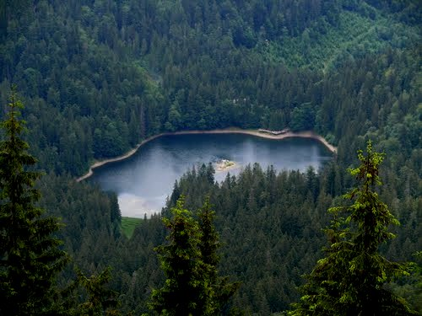

Slide 65
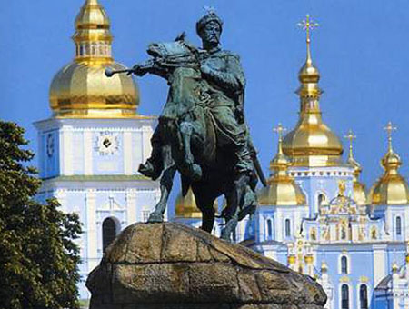

Slide 66
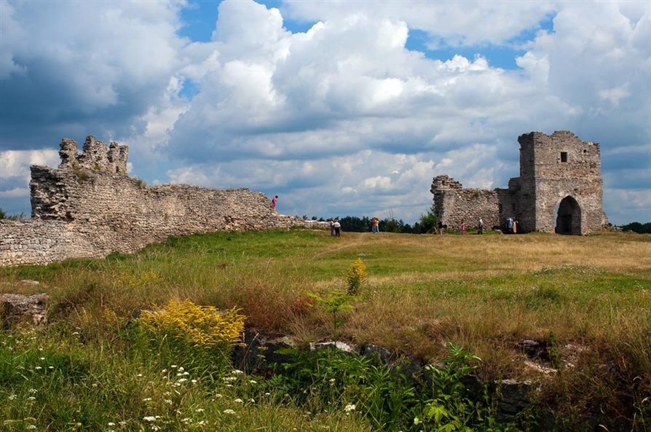

Slide 67
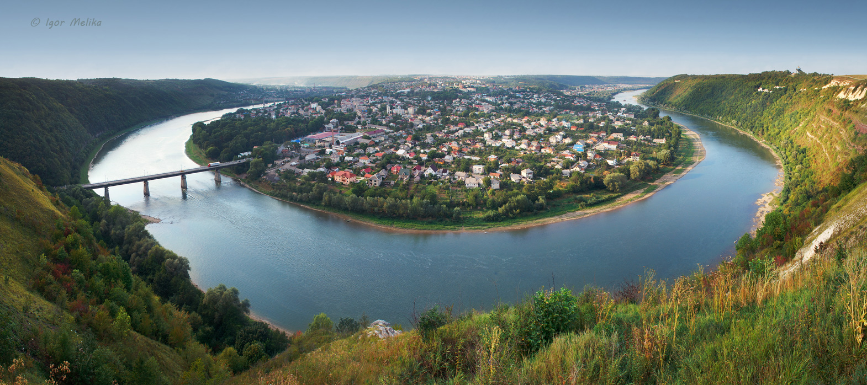

Slide 68
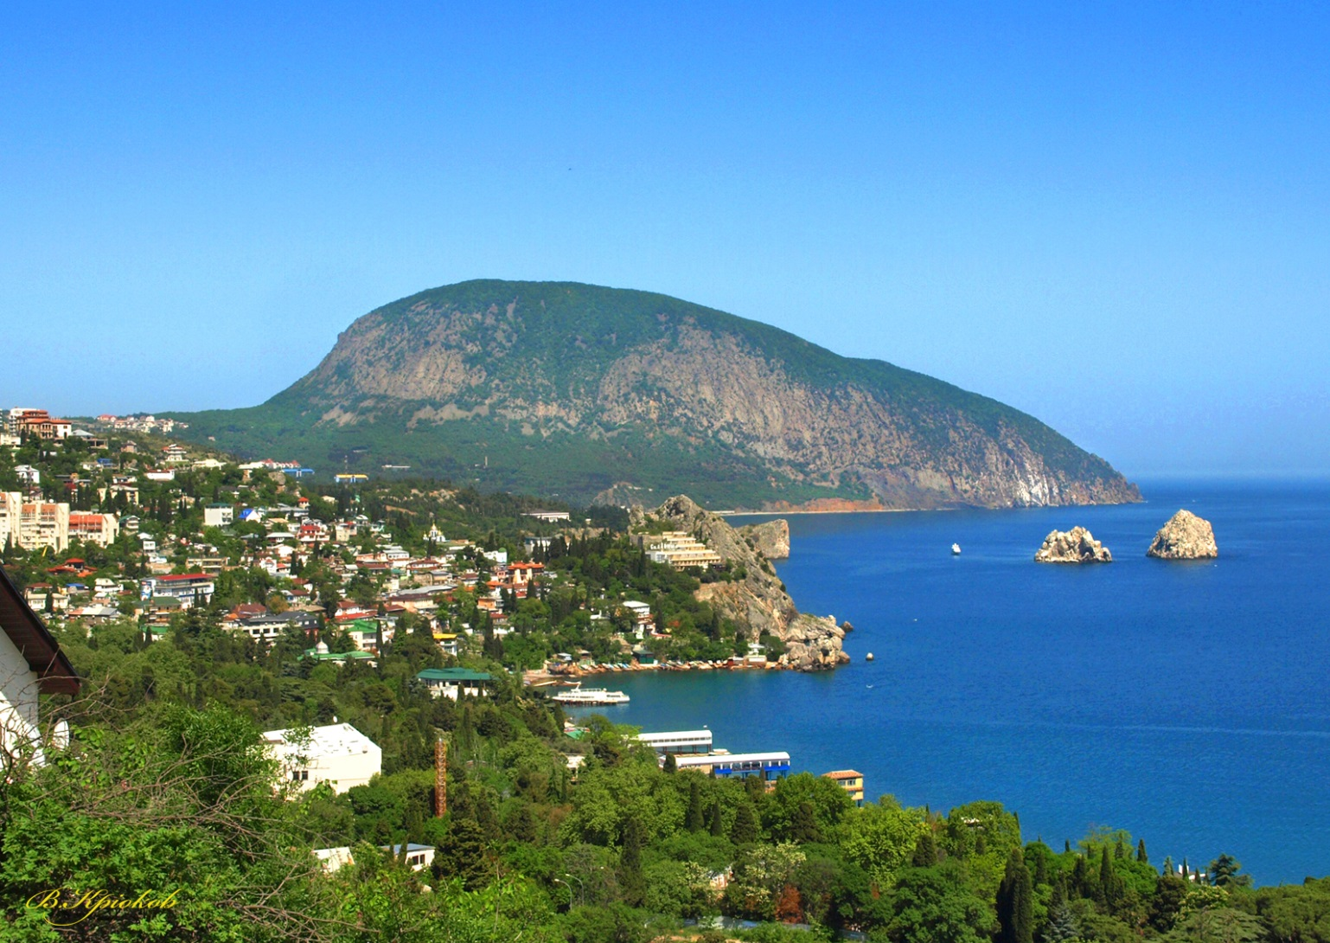

Slide 70
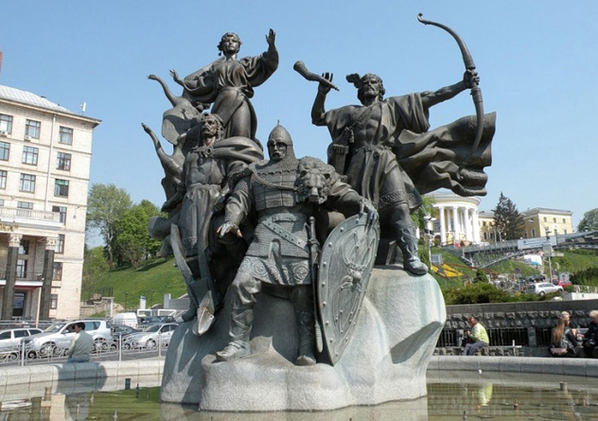

Slide 71


Slide 72


Slide 73


Slide 74


Slide 75


Slide 76
Раунд VІ
«Україна в цифрах»

